Slide 1
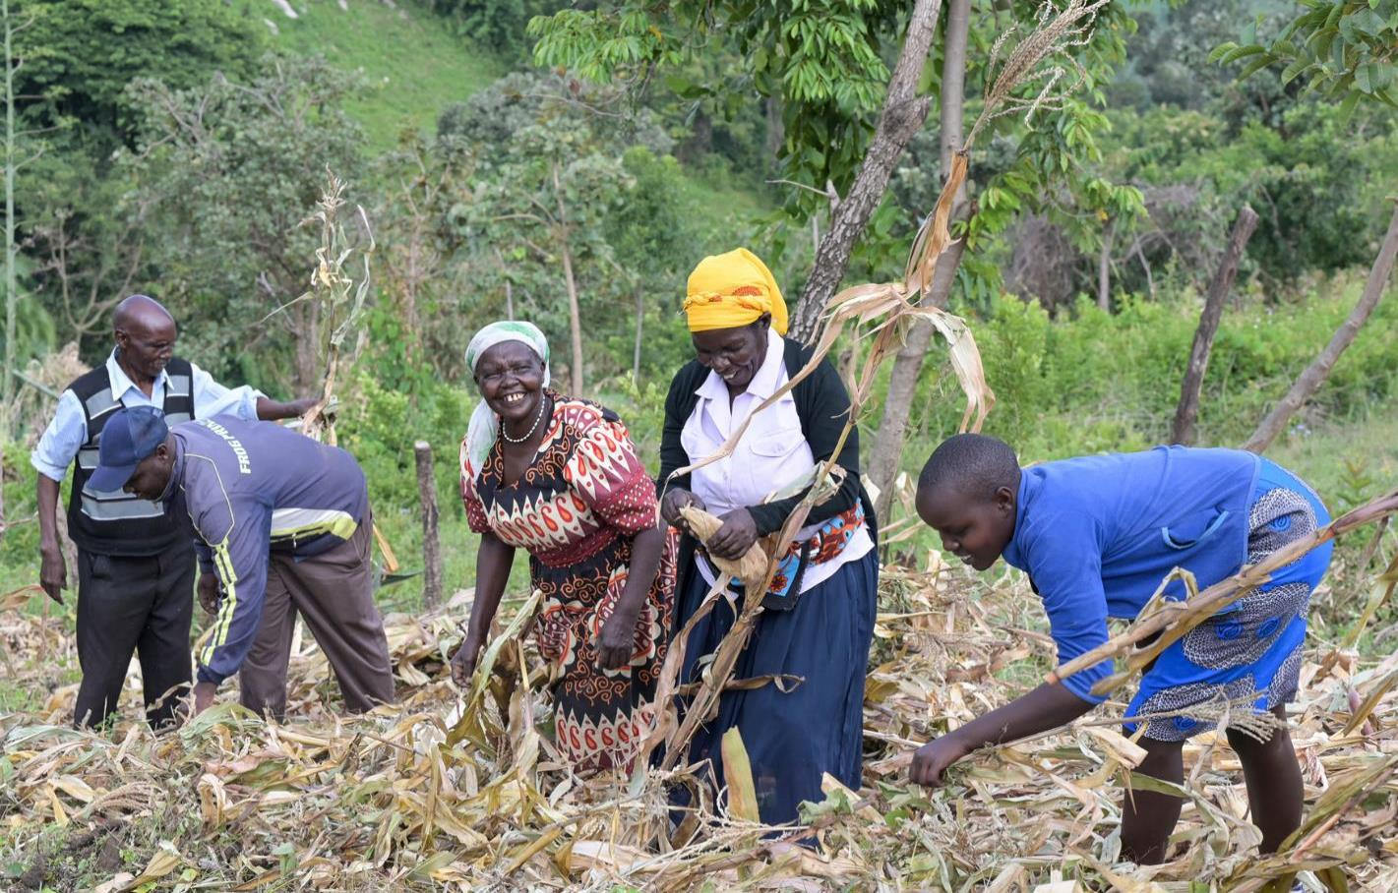
Kenia
Aus eigener Kraft
den Hunger überwinden
Notes:
1

Slide 2
Kenia
Kenia Deutschland
Fläche in km² 580.367 357.022
Bevölkerung in Millionen 57,1 84,2
Mittleres Alter in Jahren 20,0 47,8
Anteil ländlicher Bevölkerung in % 71,0 22,2
Säuglingssterblichkeit in % 2,7 0,3
Kinder pro Frau im Durchschnitt 3,2 1,6
Ärztedichte in Ärzt:innen/10.000 Einw. 2 44
Anteil untergewichtiger Kinder in % 11,2 0,5
Analphabetenrate in % 18,5 k. A.
Jugendarbeitslosigkeit in % 13,8 7,0
Bruttosozialprodukt in $/Kopf 4.700 53.200
Quelle: CIA World Factbook (2023)
KENIA
SÜDSUDAN
ÄTHIOPIEN
UGANDA
KENIA
SOMALIA
Chepsangor
Nairobi
TANSANIA
Notes:
2

Slide 3
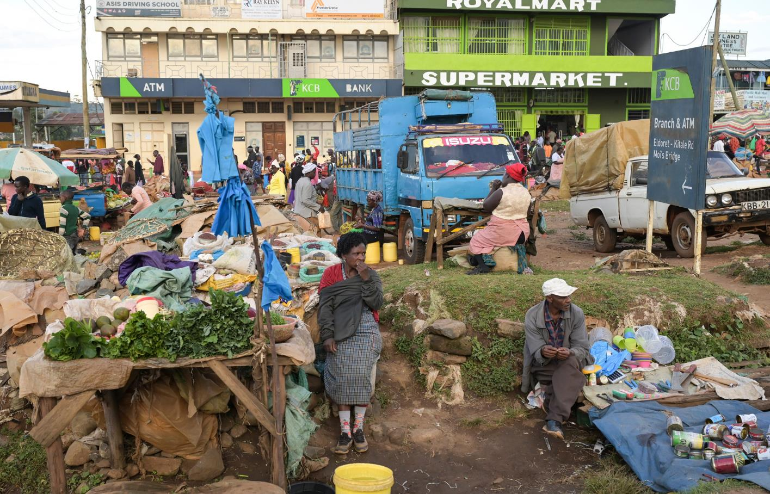
Obwohl Kenias Bruttosozialprodukt in den letzten Jahrzehnten stark gewachsen ist, haben sich die Lebensverhältnisse der meisten Menschen kaum verbessert.

Slide 4
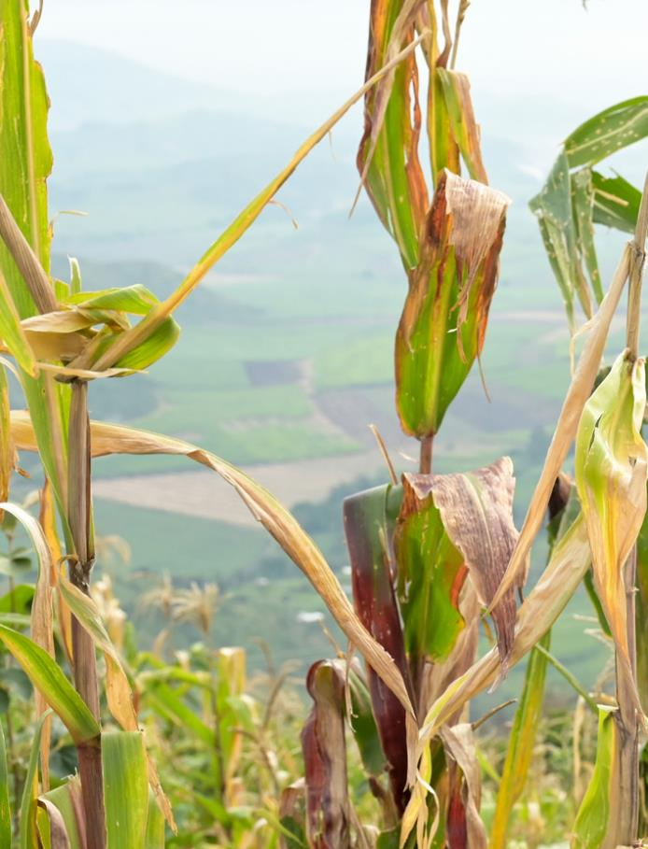
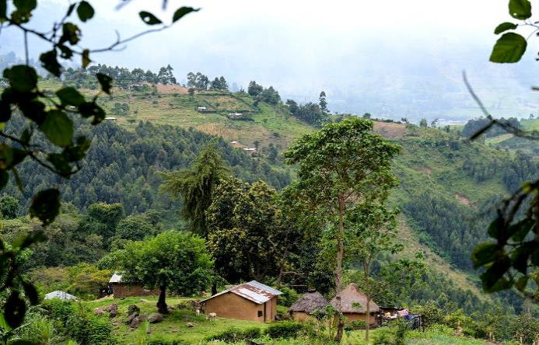
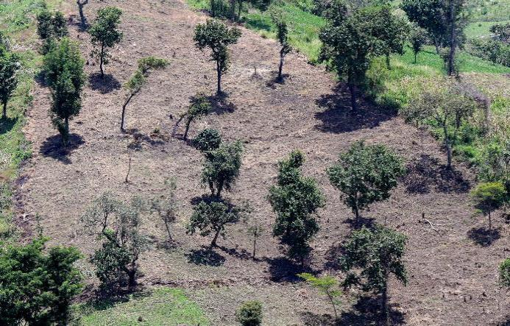
Vor allem auf dem Land leiden die Menschen unter der Klimakrise. In der Region Nandi sind steile Berghänge und unfruchtbare Böden eine zusätzliche Herausforderung.

Slide 5
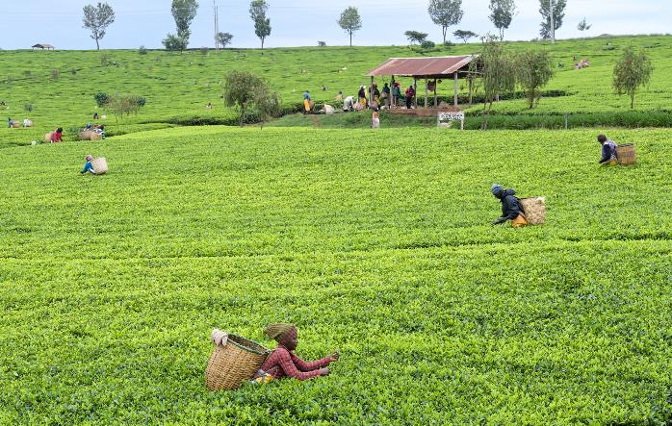
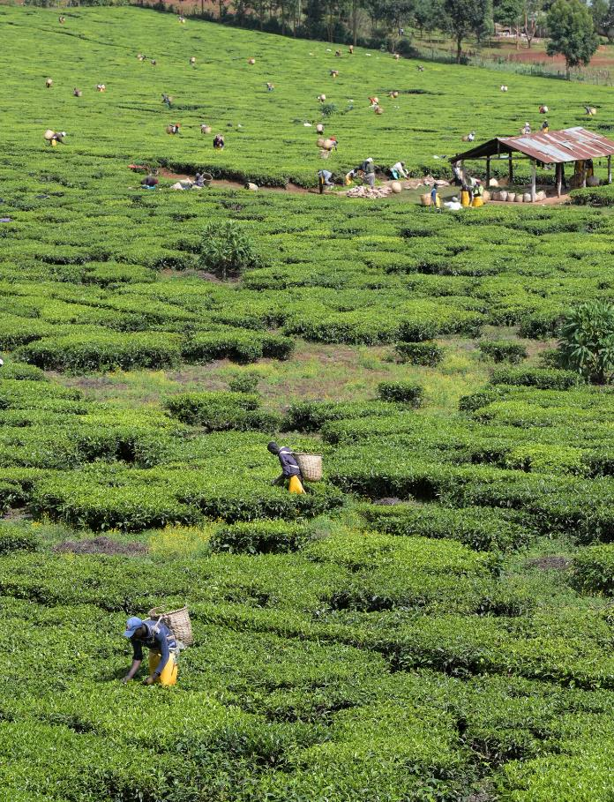
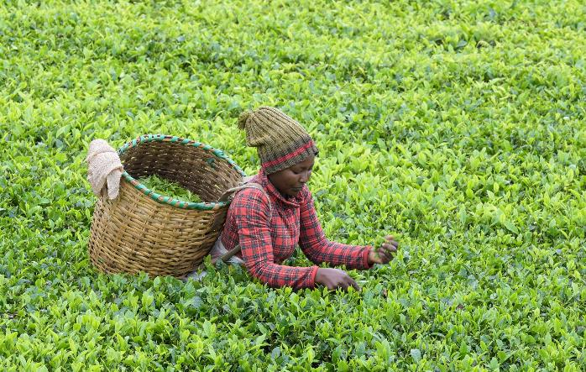
Die Armut ist auch eine Folge der Kolonialisierung. Die Briten verwandelten die frucht-baren Hochebenen in Tee-Plantagen. Den Einheimischen blieben nur die kargen Hänge.

Slide 6
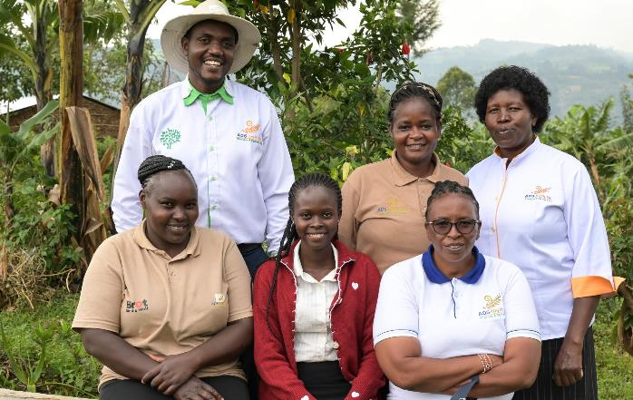
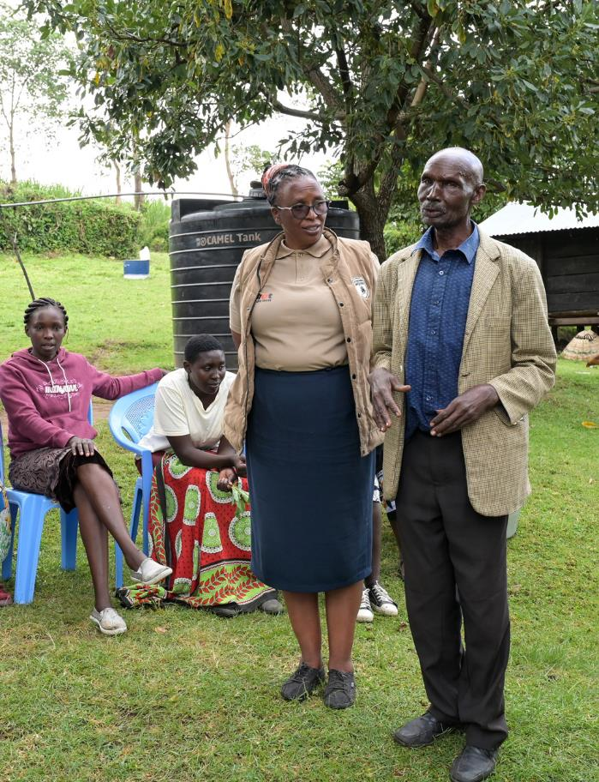
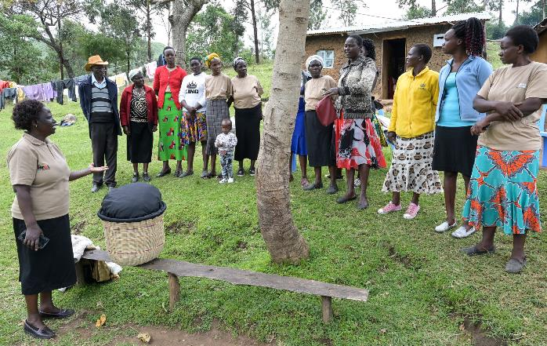
Unterstützung erhalten die Menschen in Nandi von ADS North Rift. Die Organisation vermittelt Know-how zu klimaangepasster Landwirtschaft und Viehhaltung.

Slide 7
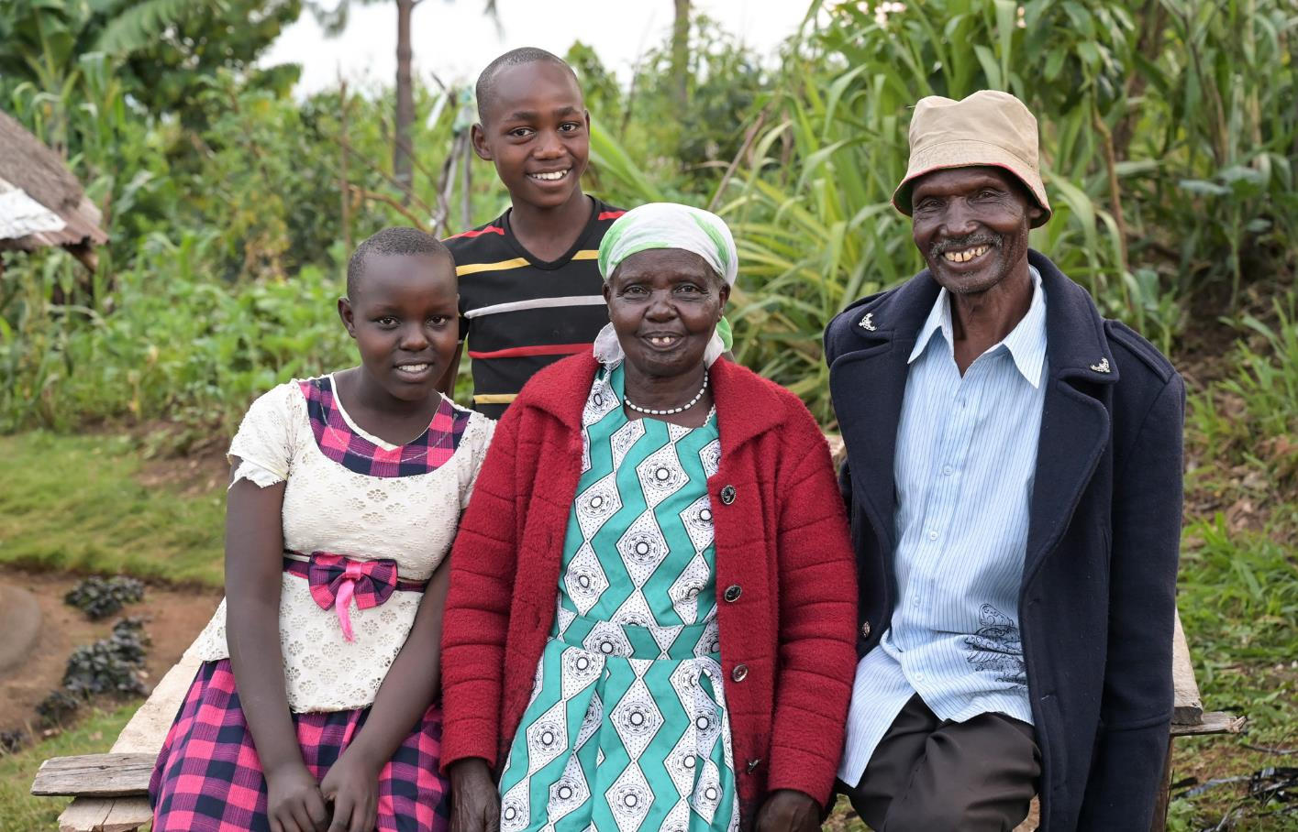
Auch die Familie von Mary Lagat hat davon profitiert. Die 67-Jährige lebt mit ihrem Mann Edwin und ihren Enkeln Betty (14) und Nicolas (15) im Dorf Chepsangor.

Slide 8
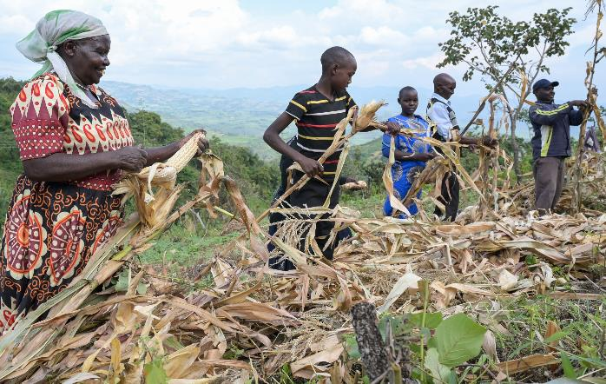
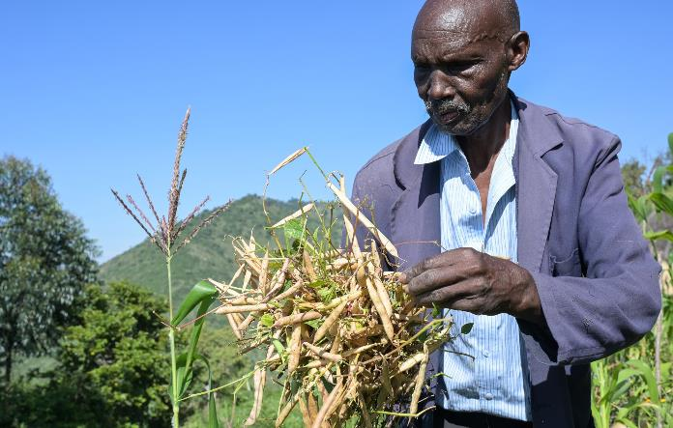
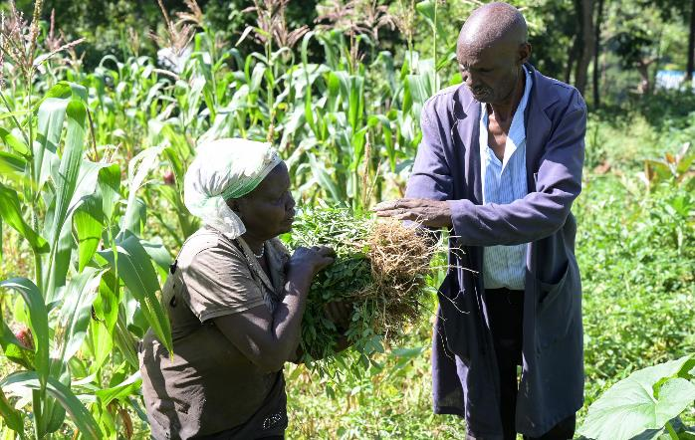
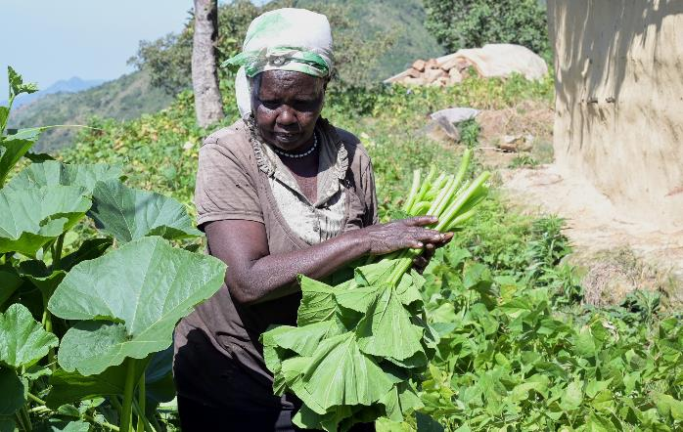
Auf ihrem kleinen Stück Land bauen die Lagats inzwischen nicht nur Mais, sondern auch Bohnen, Karotten, Melonen, Bananen, Maniok, Kürbis­ und Grünkohl an.

Slide 9
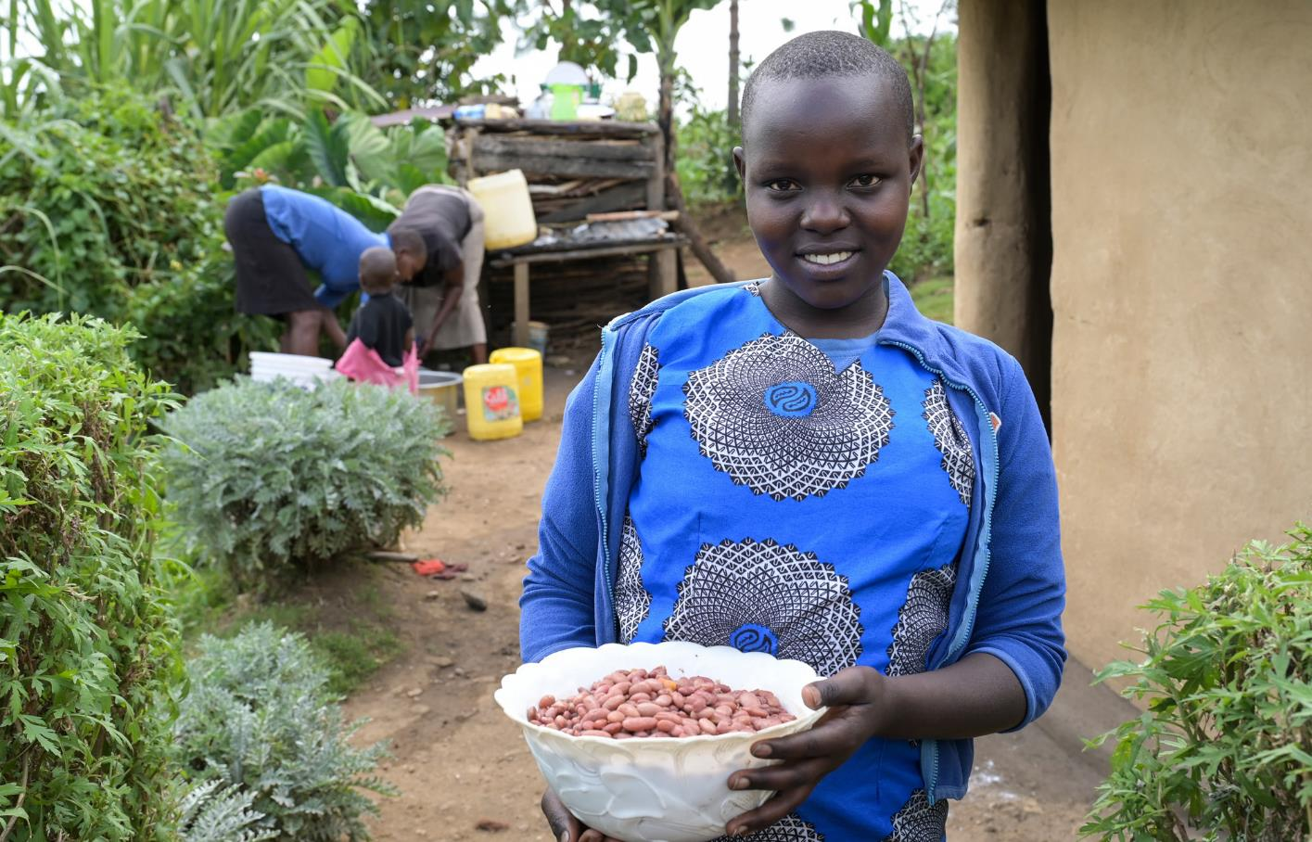
„Wir haben jetzt immer genug zu essen“, sagt Enkelin Betty. Dank der Unterstützung ihrer Großeltern kann sie weiterhin in die Schule gehen.

Slide 10
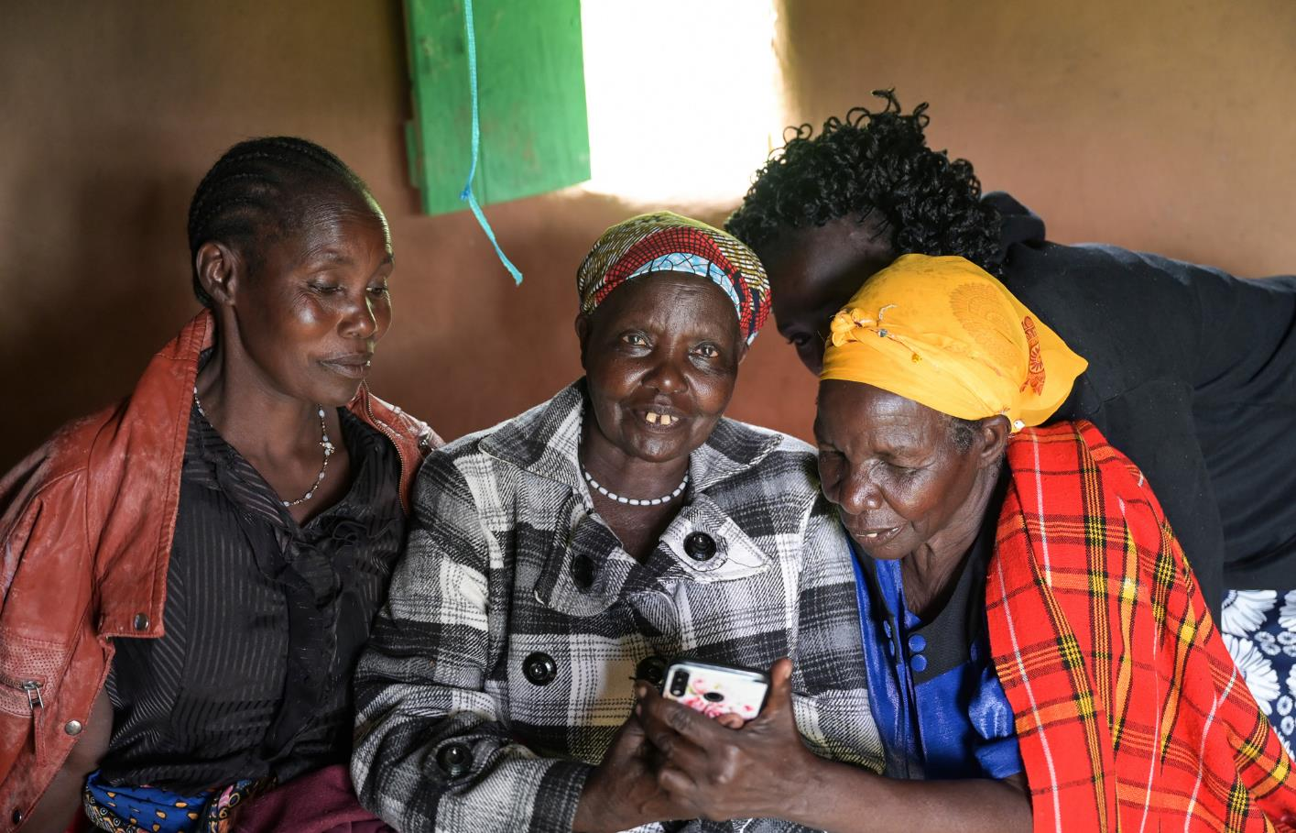
„Früher hatten wir nie Besuch“, erzählt Mary Lagat. „Wie auch? Wir konnten ja niemandem etwas anbieten.“ Heute winkt sie ihre Nachbarinnen einfach herein.

Slide 11
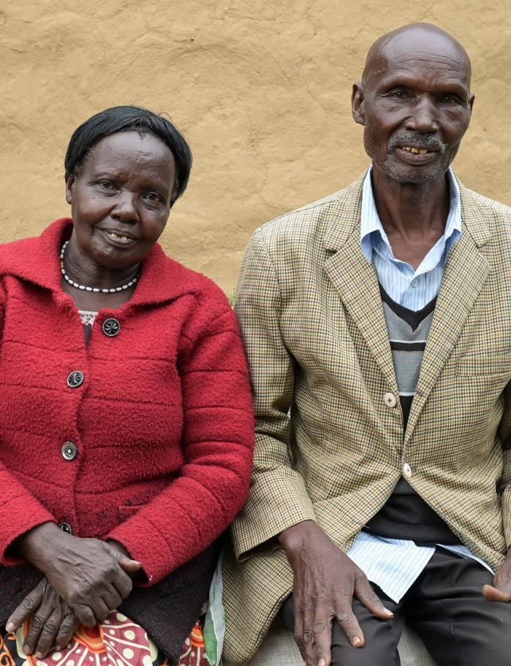
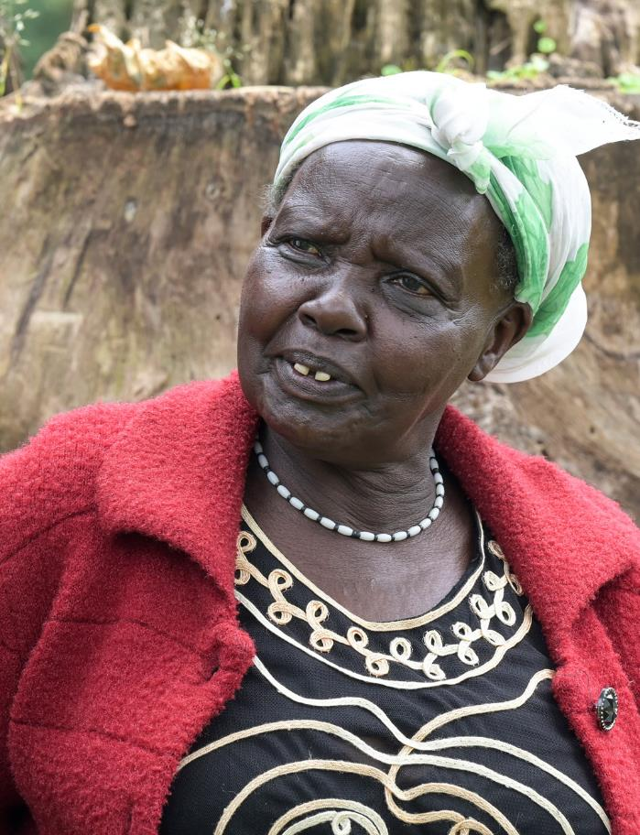
Die Erinnerung an früher schmerzt sie noch immer. Als sie alles sorgsam einteilen mussten – und es trotzdem nicht reichte. Acht Kinder haben die Lagats großgezogen.

Slide 12
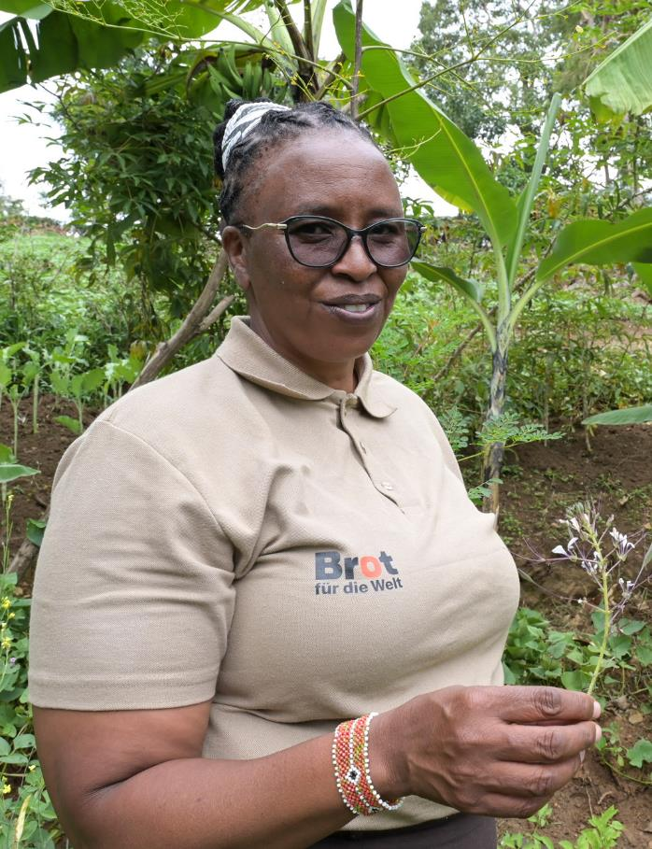
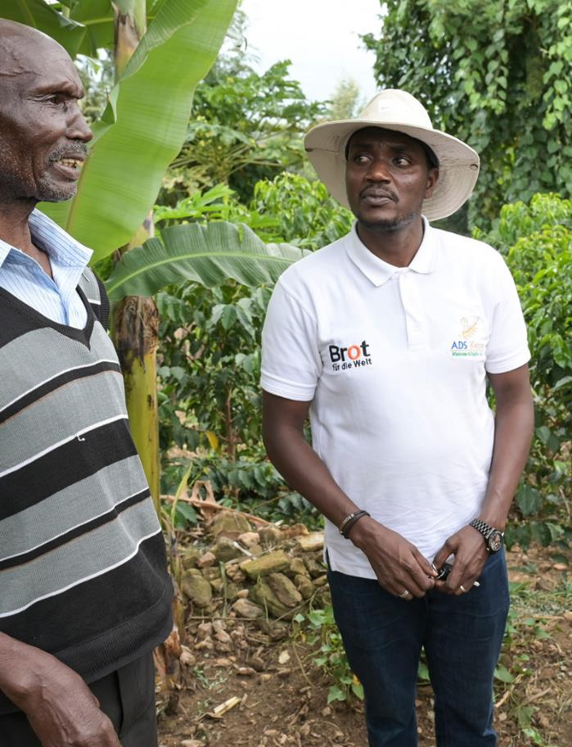
Alles änderte sich, als Edna Maritim (l.) und Shadrak Tarus nach Chepsangor kamen. Die beiden arbeiten als landwirtschaftliche Berater für ADS North Rift.

Slide 13
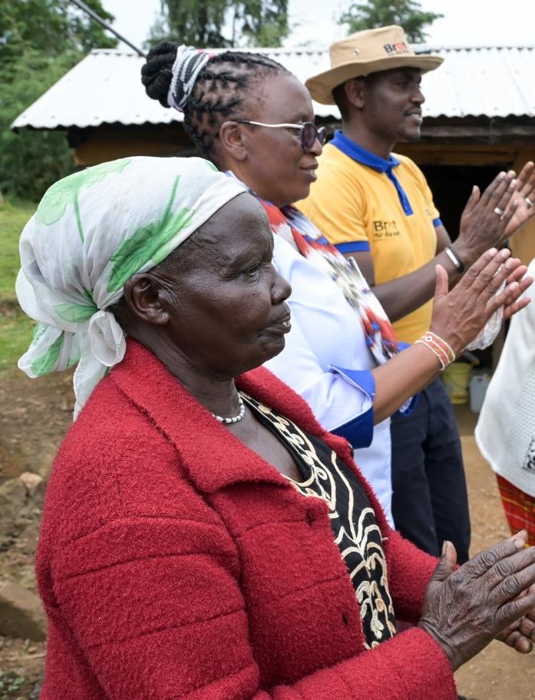
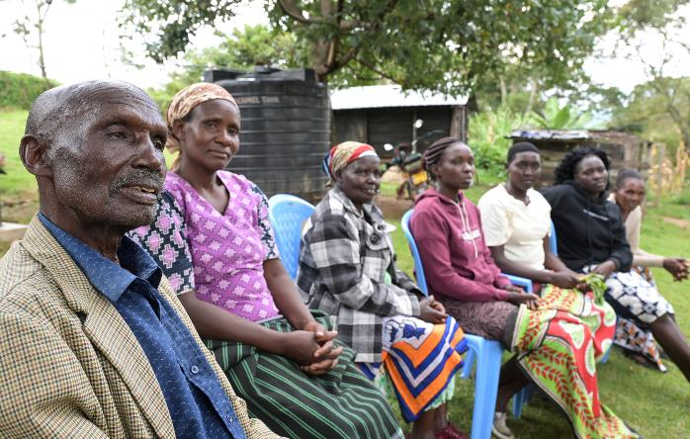
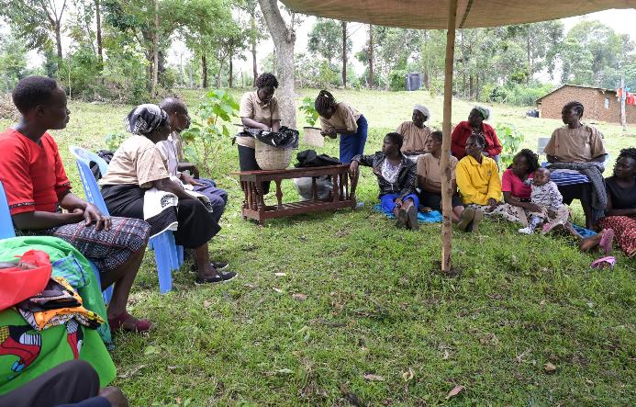
Zu Projektbeginn ist es das Wichtigste, dass die Menschen ihre eigene Situation besser verstehen. Sie sollen sich fragen: Was läuft gut bei uns – und was wollen wir ändern?

Slide 14
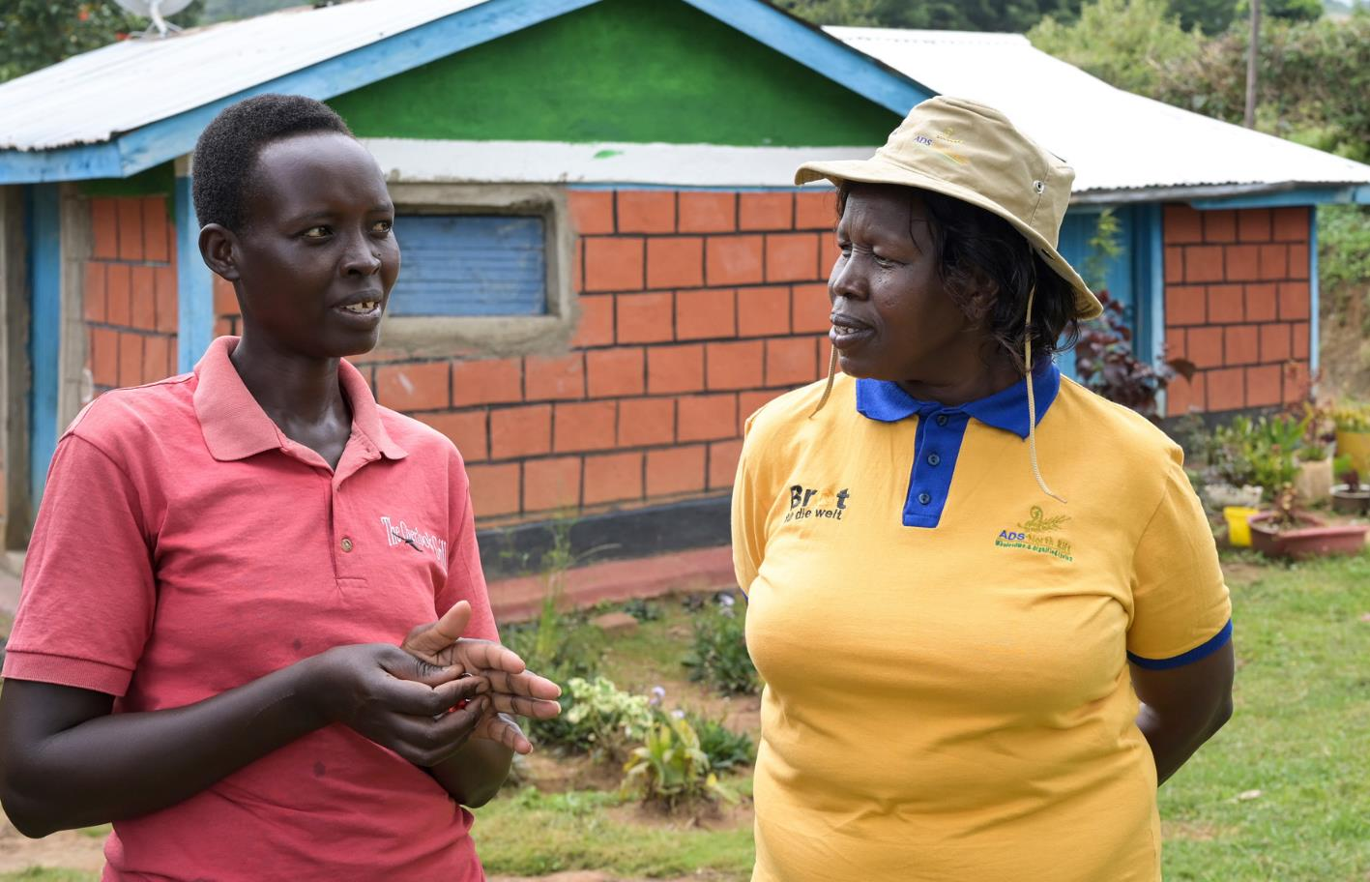
„Wir sind wie Hebammen“, sagt Projektkoordinatorin Josephine Tarus. „Die Mutter muss ihr Kind aus eigener Kraft gebären. Aber wir können ihr zur Seite stehen.“

Slide 15
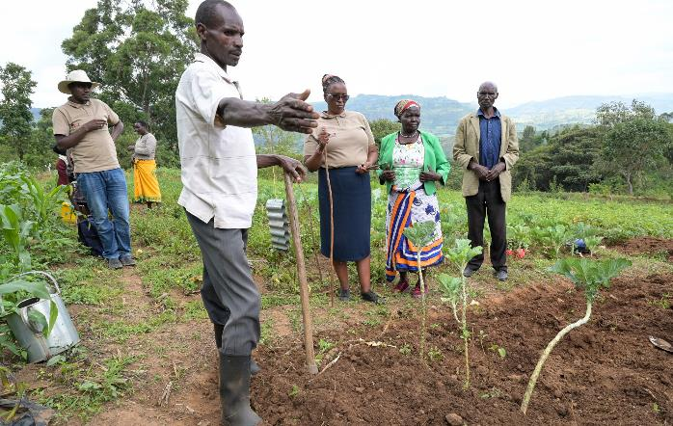
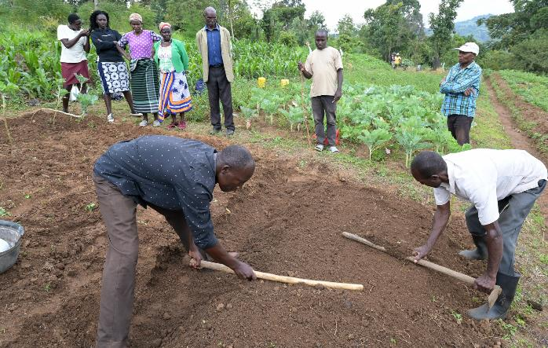
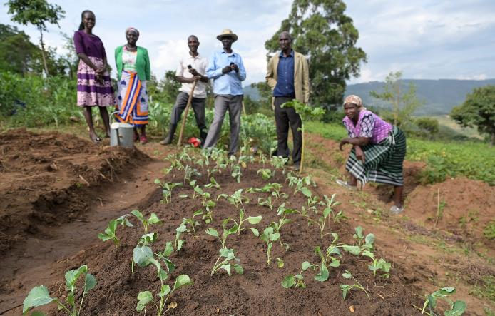
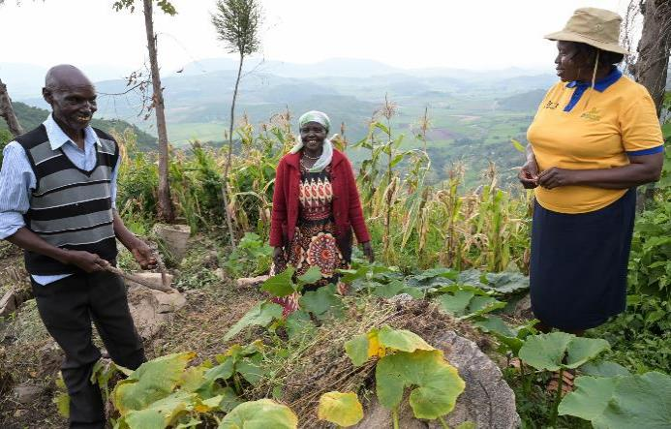
Heute wissen die Menschen in Chepsangor, wie man das Land zu Terrassen formt. Oder dass Hülsenfrüchte einen ausge­laug­ten Boden mit Nährstoffen versorgen.

Slide 16
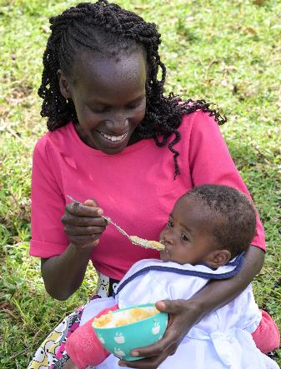
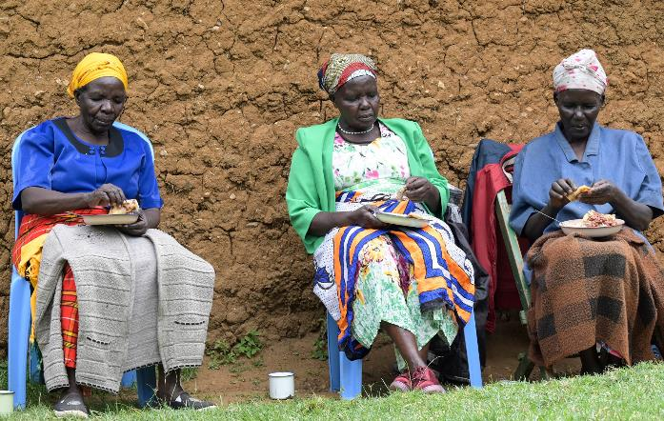
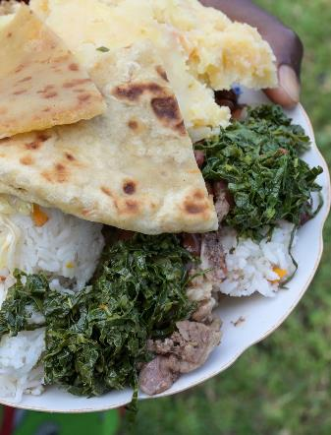
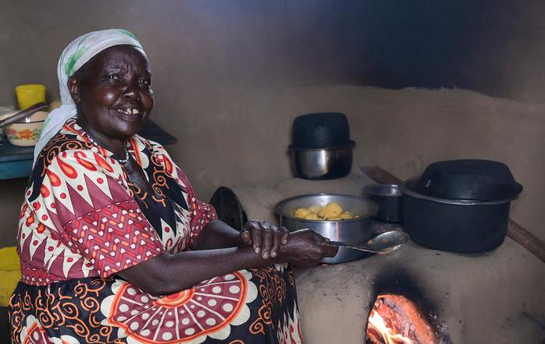
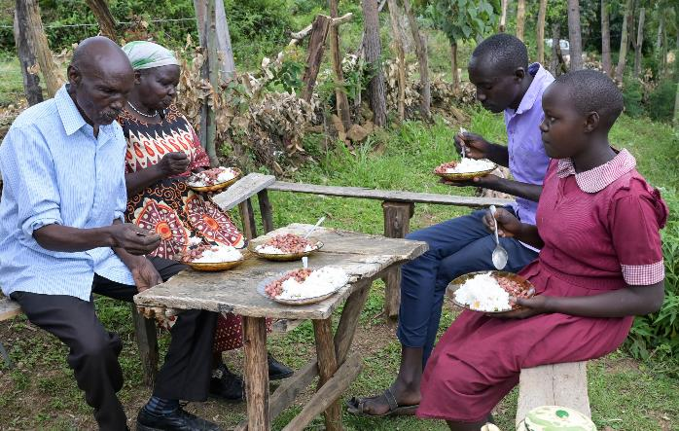
Mit dem wachsenden Wissen der Menschen verbessert sich auch ihre Ernährungs-situation. Hunger muss in Chepsangor niemand mehr leiden.

Slide 17
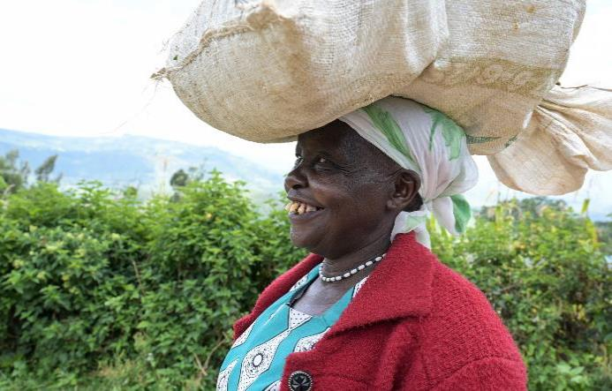
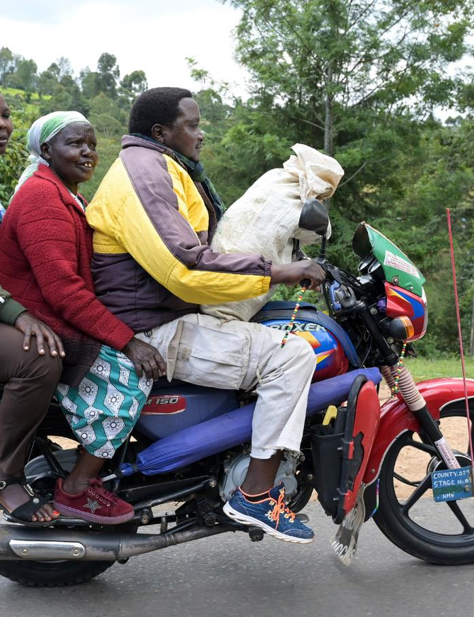
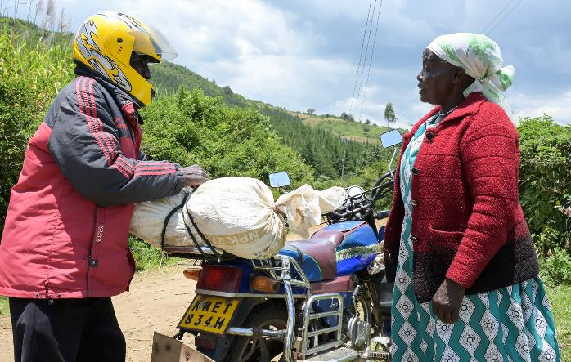
Mittlerweile kann Mary Legat sogar einen Teil ihrer Ernte verkaufen. Dafür fährt sie regelmäßig mit dem Motorradtaxi nach Nandi Hills Town.

Slide 18
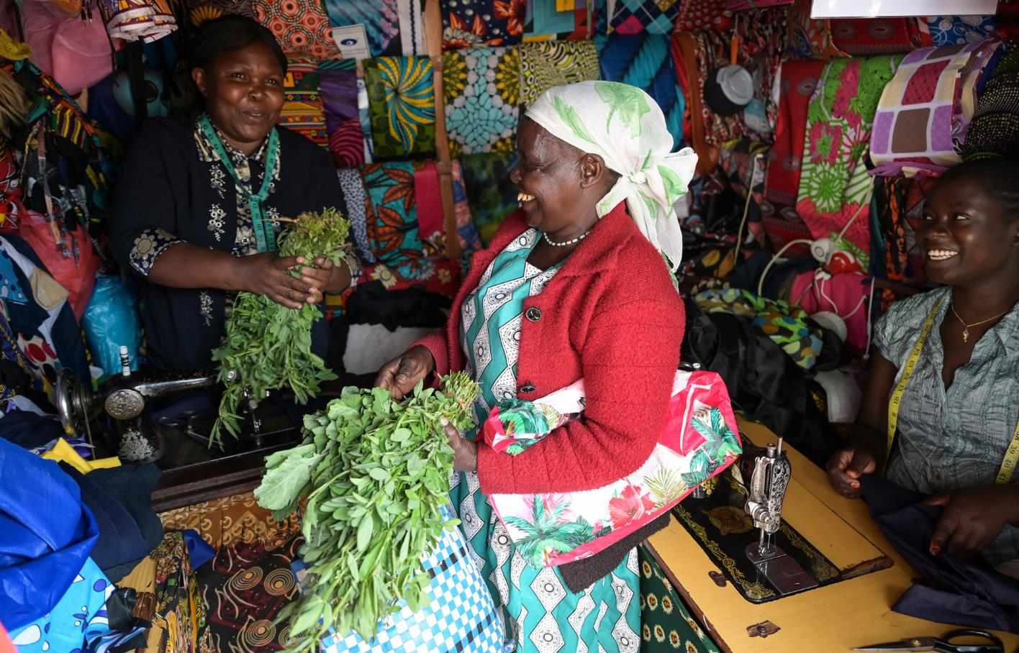
Dort warten ihre Stammkunden schon auf sie. Von dem Erlös können die Lagats endlich etwas Geld zur Seite legen und in Ruhe Pläne für ihre Zukunft schmieden.

Slide 19
Sie sahen eine Präsentation zum Projekt der Partnerorganisation
Anglican Development Services - North Rift (ADS-NR) aus Kenia.
Aus eigener Kraft den Hunger überwinden
www.brot-fuer-die-welt.de/projekte/kenia-hunger
Herausgeber
Brot für die Welt
Evangelisches Werk für Diakonie und Entwicklung e.V.
Caroline-Michaelis-Str. 1
10115 Berlin
Telefon 030 65211 4711
kontakt@brot-fuer-die-welt.de
Redaktion Thorsten Lichtblau, Thomas Knödl
Text Sara Mously
Fotos Jörg Böthling
Gestaltung Thomas Knödl
Berlin, April 2023
Notes:
19

Slide 20
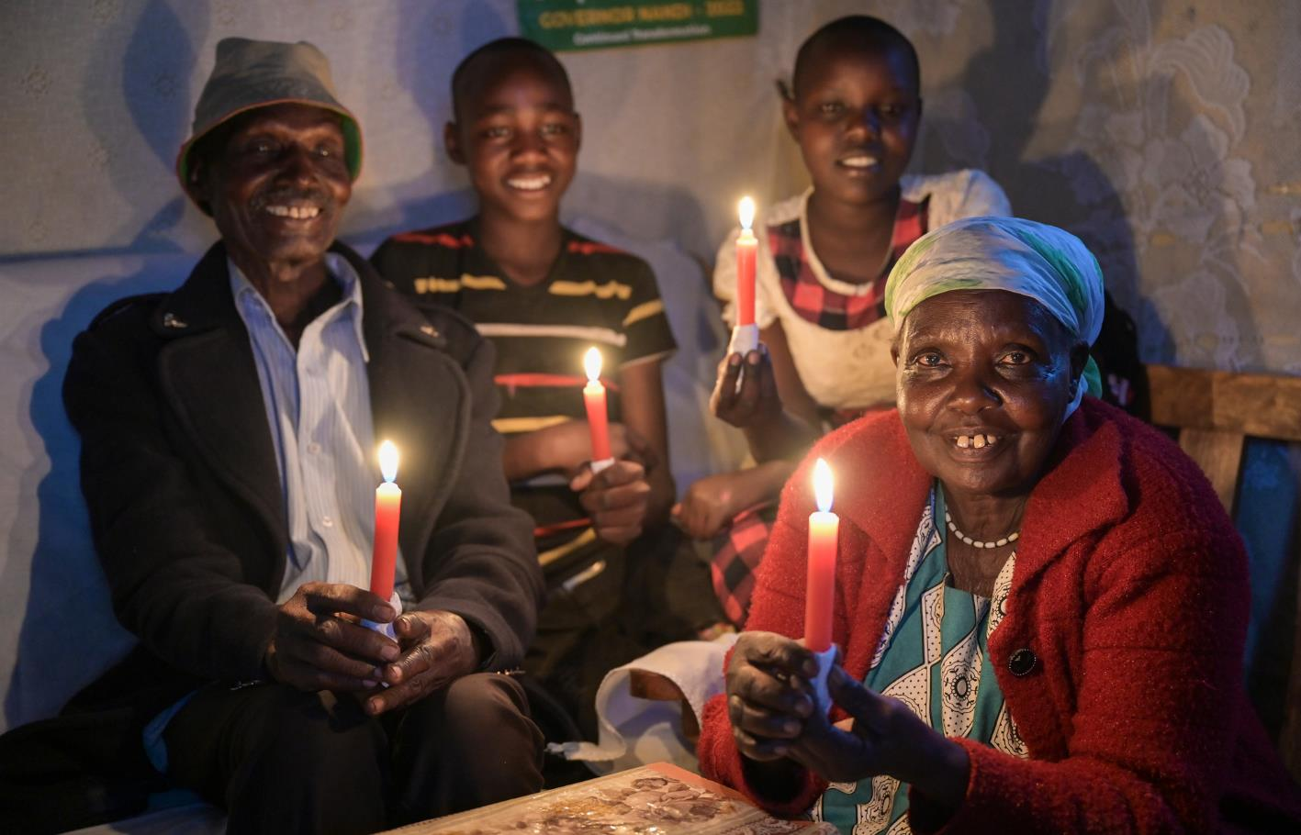
Spendenkonto
Bank für Kirche und Diakonie
IBAN: DE10 1006 1006 0500 5005 00
Notes:
20

